Slide 1
军营场景
装饰物
车位（放个车）
NPC
科技处
出发
注：
与车型预览图交互进入载具编辑界面
车型预览图随当前选中车型改变
与科技处交互进入被动升级界面
与NPC交互以进行对话
越过出发检测线进入任务选择界面

Slide 2
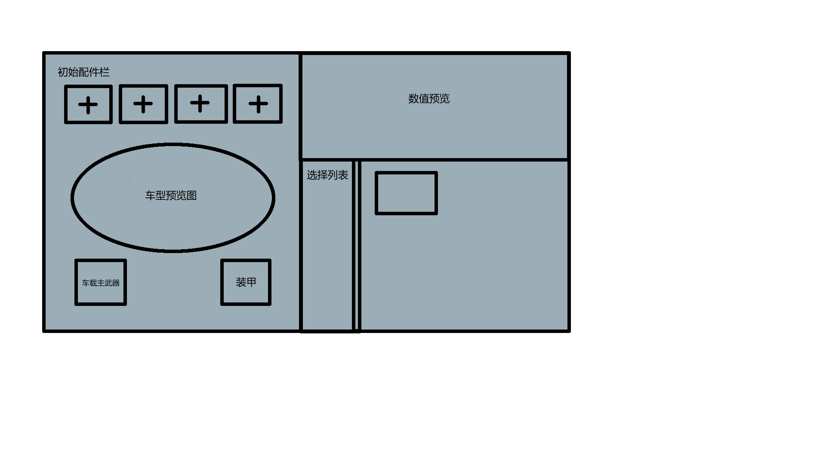
载具编辑界面
车型名称
上一车型
下一车型
部件名称
部件icon
解锁按钮
滚动条
部 件 描 述
解锁/装备/卸下
注：
选择列表只显示当前选中类型部件
如当前选中配件栏则列表只显示配件，选中主武栏则列表只显示主武
鼠标悬浮在购买/装备/卸下按钮上时更新数值预览
选择列表中未购买的部件灰色表示
未解锁的车型界面除了一个解锁按钮其他均无法操作，整体暗色modulate以示无法操作
车型名称、数值预览 更新
更换车型后连同部件一起更换，即每种车型都要在存档里保存目前（或上次）的配置方案

Slide 3
载具编辑界面——选中主武器-机炮
车型名称
上一车型
下一车型
机炮
榴弹炮
机炮icon
解锁按钮
机炮
导弹
滚动条
部 件 描 述
解锁/装备/卸下
注：
选择列表只显示当前选中类型部件
如当前选中配件栏则列表只显示配件，选中主武栏则列表只显示主武
鼠标悬浮在购买/装备/卸下按钮上时更新数值预览
选择列表中未购买的部件灰色表示
未解锁的车型界面除了一个解锁按钮其他均无法操作，整体暗色modulate以示无法操作
车型名称、数值预览 更新
更换车型后连同部件一起更换，即每种车型都要在存档里保存目前（或上次）的配置方案

Slide 4
载具编辑界面——选中装甲
车型名称
上一车型
下一车型
部件名称
均质钢装甲
部件icon
解锁按钮
复合装甲
滚动条
部 件 描 述
轻型材料
解锁/装备/卸下
注：
选择列表只显示当前选中类型部件
如当前选中配件栏则列表只显示配件，选中主武栏则列表只显示主武
鼠标悬浮在购买/装备/卸下按钮上时更新数值预览
选择列表中未购买的部件灰色表示
未解锁的车型界面除了一个解锁按钮其他均无法操作，整体暗色modulate以示无法操作
车型名称、数值预览 更新
更换车型后连同部件一起更换，即每种车型都要在存档里保存目前（或上次）的配置方案

Slide 5
载具编辑界面——选中主武器
车型名称
上一车型
下一车型
部件名称
配件1
部件icon
解锁按钮
配件2
。。。
滚动条
部 件 描 述
解锁/装备/卸下
注：
选择列表只显示当前选中类型部件
如当前选中配件栏则列表只显示配件，选中主武栏则列表只显示主武
鼠标悬浮在购买/装备/卸下按钮上时更新数值预览
选择列表中未购买的部件灰色表示
未解锁的车型界面除了一个解锁按钮其他均无法操作，整体暗色modulate以示无法操作
车型名称、数值预览 更新
更换车型后连同部件一起更换，即每种车型都要在存档里保存目前（或上次）的配置方案

Slide 6

载具编辑界面——能量花费
车型名称
上一车型
下一车型
部件名称
部件icon
1000能量
滚动条
部 件 描 述
100能量
注：
解锁车型和解锁部件需要花费能量，所需能量显示在解锁按钮，如图
解锁车型后才能操作当前车型的配件栏、主武、装甲
未解锁时所有栏位上锁，此时操作右边“装备、卸下”无效
如图左侧所示。解锁车型后撤去左侧界面的所有锁UI
部件未解锁时，部件icon上显示锁，解锁后撤去

Slide 7
科技处界面
返回
科技选项1
科技选项2
科技选项3
科技选项4
装饰
滚动条
科技选项5
升级按钮
科技选项
icon
科技选项名称/等级
科技选项信息
滚动条
100能量
注：
选项升级
初始为lv0
每次升级花费可能不同
升至满级后升级按钮text改为“已满级”

Slide 8
任务选择界面
UI1
全局污染等级：中度
地图
UI2
任务名称
区域污染等级：重度
地点名称
任务描述
上一车型
下一车型
地点icon
任务名称
地点名称
任务描述
上一车型
下一车型
滚动条
地点icon
返回军营
执行
返回
注：
任务选择界面为地图形式
鼠标悬浮在地点icon上：显示地点名称并弹出任务信息悬浮窗
悬浮时icon outline效果
若无任务（或条件未满足），显示当前无任务（或条件未满足）
鼠标点击选中后放大camera（如右所示），并显示执行/返回按钮
若无任务（或条件未满足），提示无法选中
点击返回按钮返回到UI1状态

Slide 9
任务中界面
UI2
下一车型
UI1
区域污染等级：重度
污染条
当前目标：XXXX
继续任务
放弃任务
设置
返回主界面
ESC
上一车型
强化等级
UI3
上一车型
下一车型
TAB
数值信息
车型预览图
车型名称
能量（经验值）
8
icon
装甲耐久（生命值）
主武
装甲
配件列表
被动列表
注：
UI3中配件列表、被动列表的icon（被动指科技处升级的那些），鼠标悬浮 可以弹出悬浮窗查看对应信息
处于UI2、UI3时，任务处理暂停（战斗暂停）
区域污染值实时计算更新，且会实时影响当前出现的任务怪物强度
区域污染值机制详见策划案

Slide 10
任务中升级界面
UI2
下一车型
UI1
区域污染等级：重度
当前目标：XXXX
继续任务
放弃任务
设置
返回主界面
New！
upgrade
upgrade
icon
name
lv1
name
lv1->lv2
name
lv1->lv2
icon
icon
ESC
description
description
description
下一车型
UI3
上一车型
TAB
数值信息
车型预览图
车型名称
能量（经验值）
8
icon
装甲耐久（生命值）
主武
装甲
配件列表
被动列表
注：
能量满自动升级。升级时，任务处理暂停（战斗暂停）

